Slide 1

Russian Hackers

Slide 2
Решаемая проблема
Надоело бессмысленно тратить время в Time-киллерах и проживать жизнь обычного юзера.

Slide 3
Предлагаемое решение
Логическая игра«Russian Hackers» позволит проводить время весело и с пользой.
Простые для понимания правила игры и затягивающий игровой процесс не позволят заскучать.
Игра развивает логическое мышление и память.

Slide 4
Кто потребитель
Молодежь в возрасте от 12 лет.

Slide 5
Бизнес-модель
Распространения:
Бесплатно, через Google Play.
Получения прибыли:
Реклама.
Внутриигровые покупки.

Slide 6
Команда
Гейм-дизайнер:
Олейников Александр
Программисты:
Владимиров Дмитрий
Ощепков Александр

Slide 7
Техническая часть
Среда разработки:
Unity 2017.1
Платформа:
Android 4.1

Slide 8
Что сделали за 24 часа
Спроектирован и описан концепт игры.
Реализована игра в трех режимах: Бесконечная игра, На время, С ограниченными попытками.
Реализовано игровое меню, меню паузы и меню окончания игры.
Реализован обучающий уровень для новых игроков.
Спроектирован и реализован дизайн игровых сцен.
Реализована система рейтинга.

Slide 9
Планы на ближайшие полгода
Реализовать сюжетный режим.
Реализовать глобальные события для всех игроков.
Реализовать внутриигровую валюту.
Встроить внутриигровые транзакции.
Обновить дизайн.

Slide 10
Правила игры
Игроку необходимо взломать систему разгадав код определенной длины(от 3-х до 6-ти символов). Игрок делает попытку вводя комбинацию из необходимого количества символов.
После каждой попытки в консоли игроку выводится информация, сколько символов в он отгадал и они находятся на своих местах, и сколько символов отгаданы, но стоят не на своем месте. На основе этих данных игрок совершает следующие попытки.
Код считается разгаданным, когда все символы в коде находятся на своих местах.

Slide 11
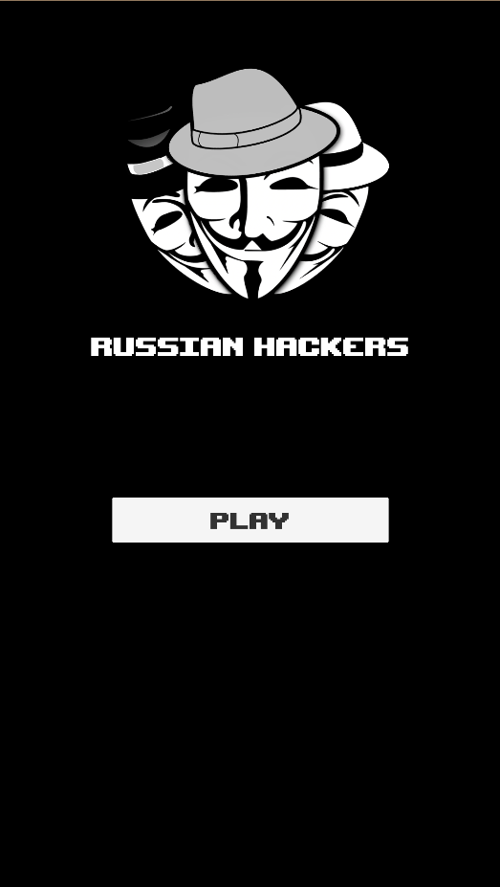
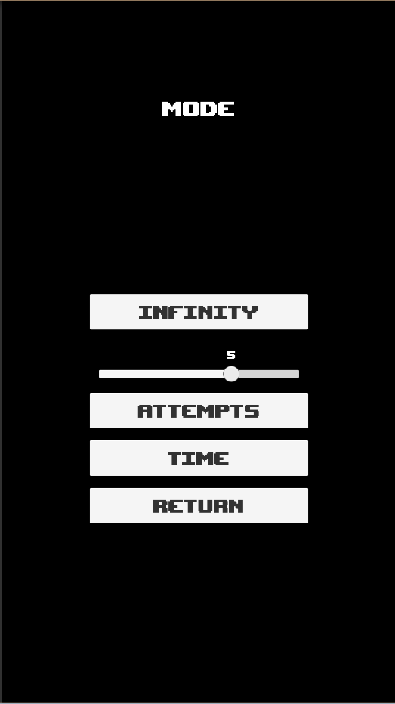
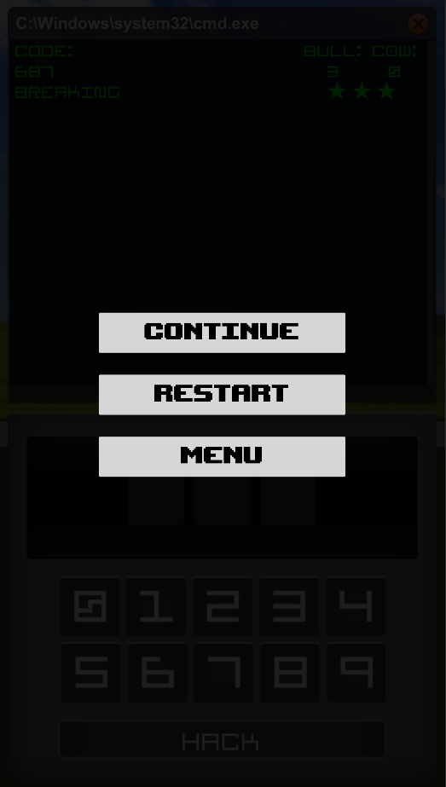
Игровые экраны
Вступительное меню
Выбор режима игры
Меню паузы

Slide 12
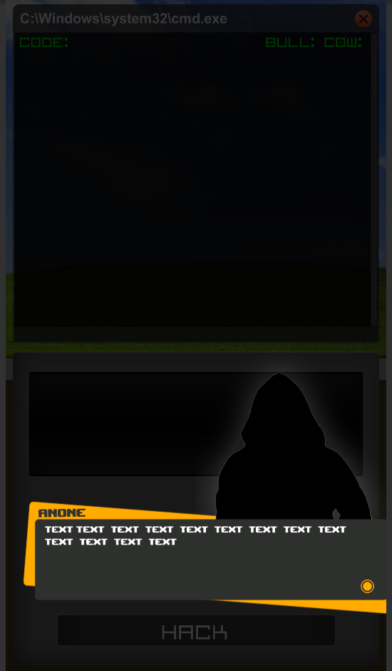
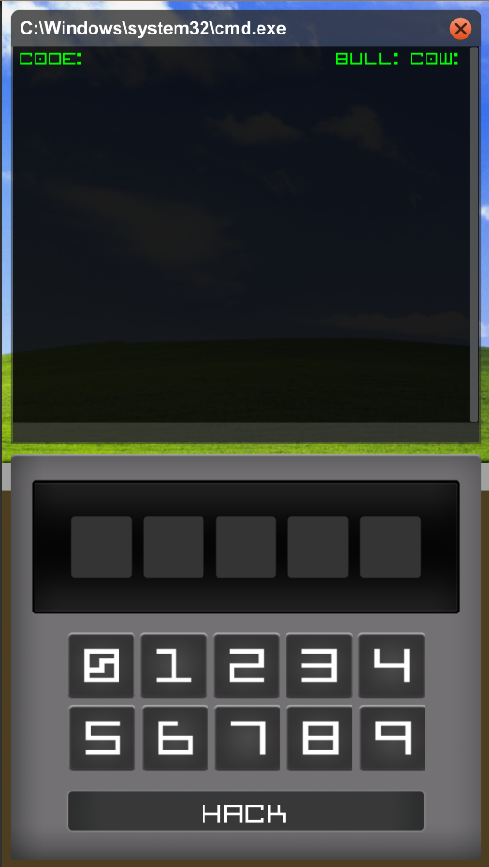
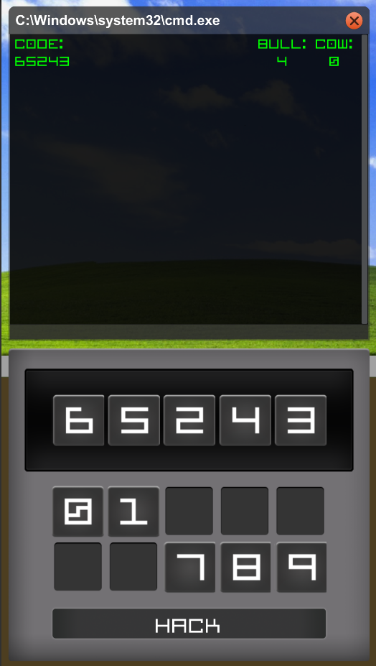
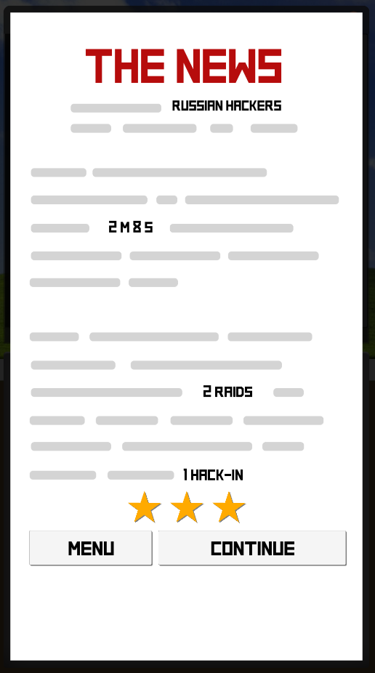
Игровые экраны
Обучающий уровень
Игровой уровень
Игровой уровень
Меню окончания игры

Slide 13
Контакты
Олейников Александр
VK: aleksOleinikov
Telegram: @aleksOleinikov
E-mail: oleinikov95@yandex.ru
Владимиров Дмитрий
Telegram: @mNutella
E-mail: kikerpont@gmail.com
Ощепков Александр
VK: aleks2598
E-mail: ochepkov_aleks@mail.ru

